Slide 1

Progetto di una memoria cache per il processore DLX
Progetto di Calcolatori Elettronici M
Andrea Grandi
Filippo Malaguti
Massimiliano Mattetti
Gabriele Morlini
Thomas Ricci

Slide 2
Obiettivi
  Realizzazione cache
  Integrazione DLX
  Testbench
  Block RAM

Slide 3
Caratteristiche della cache
caratteristiche generalli cache

Slide 4
Strutture dati VHDL
strutture dati, parametri, ecc..

Slide 5
Struttura interfaccia
interfaccia verso l'esterno

Slide 6
Implementazione
schema interno cache

Slide 7
Processi interni
tutti e quattro

Slide 8
Comunicazione tra processi
segnali interni

Slide 9
Integrazione
integrazione cache con DLX

Slide 10
Integrazione 2
integrazione cache con DLX

Slide 11
Testbench
Testbench del componente :
  Cache_test_ReadAndReplacement.vhd
  Cache_test_ReadAndWrite.vhd
  Cache_test_Snoop.vhd
Testbench integrazione con processore DLX:
  ProvaReplacement123 : verifica comunicazione tra cache e DLX e del meccanismo di rimpiazzamento.
  ProvaFU: Forwarding Unit e Alee di Dato.

Slide 12
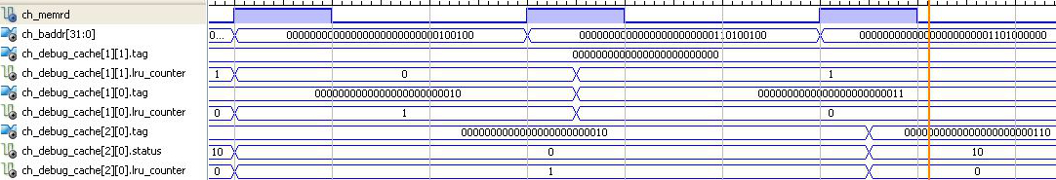
Cache_test_ReadAndReplacement.vhd
Tag
Index
Replacement
Replacement
Linea in stato invalid (MESI_I)

Slide 13
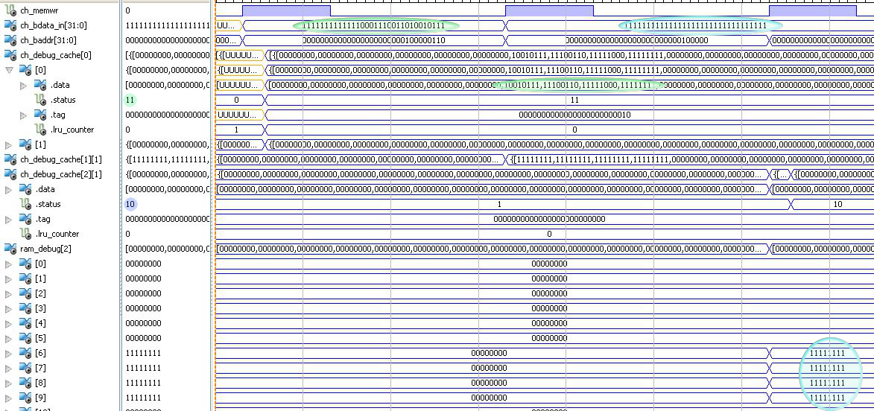


Cache_test_ReadAndWrite.vhd

Slide 14
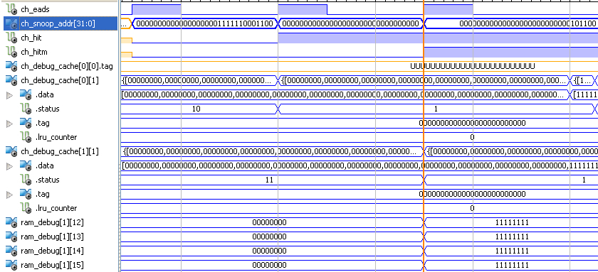
Cache_test_Snoop.vhd

Slide 15
ProvaReplacement123
Programmi di test in assembler

Slide 16
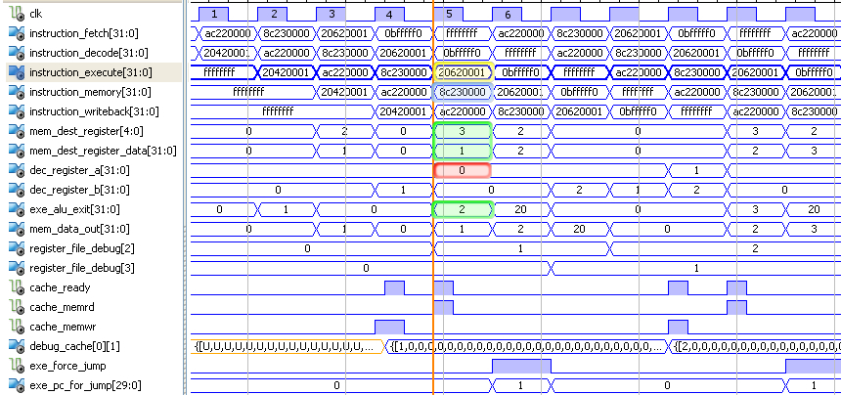
ProvaFU (Forwarding Unit)
Obiettivo:
Testare il funzionamento della Forwarding Unit in caso di Alea di dato, Codice Assembler:
X"20420001", --l1: addi r2,r2,1 ; X"AC220000", --l2: sw 0(r1),r2 ;
X"8C230000", --l3: lw r3,0(r1) ; X"20620001", --l4: addi r2,r3,1 ; X"0BFFFFF0", --l5: j l2 ;
X"FFFFFFFF", --NOP
l4: addi r2,r3,1
l3: lw r3,0(r1)
Alea di Dato!!
lw r3,0(r1) ;
addi r2,r3,1 ;

Slide 17
Block Ram
Funzionamento, componente di prova, eventuale integrazione nel progetto

